Slide 1
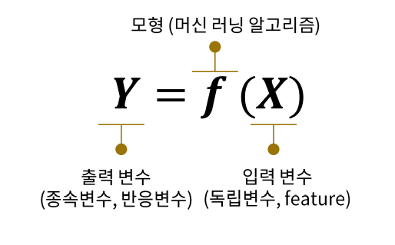
01. Machine Learning 개념
Machine Learning
: “무엇(X)을 통해 무엇(Y)을 예측”하고자 함
원인을 통한 결과(독립변수와 종속변수 간 관계)를 만드는 함수 ƒ를 만드는 것
독립변수 간 숨겨진 패턴(데이터의 특징)을 찾아내는 함수 ƒ를 만드는 것

Slide 2
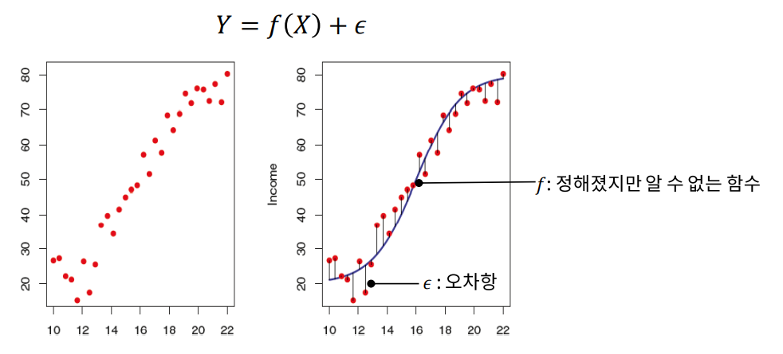

01. Machine Learning 개념
ƒ의 정의
: $\text{p}\text{개의} \text{입력변수} {\text{X}}_{\text{1}}\text{,}{\text{X}}_{\text{2}}\text{,}\text{⋯}{\text{,}\text{X}}_{\text{p}}\text{개가} \text{있고}\text{, }\text{출력변수} \text{Y}\text{가} \text{있을때} \text{X}\text{= }{\text{( }\text{X}}_{\text{1}}\text{,}{\text{X}}_{\text{2}}\text{,}\text{⋯}{\text{,}\text{X}}_{\text{p}}\text{)}\text{라} \text{하면} \text{입력} \text{변수와} \text{출력} \text{변수} \text{관계는} \text{다음과} \text{같음}\text{.}$
회귀 분석의 경우

Slide 3

01. Machine Learning 개념
모집단(Population)을 아는 경우
: 모집단을 아는 경우는 거의 없다.
모집단(Population)을 모르는 경우
표본 추출
학습 데이터
$$\hat{Y}=\hat{f}(X)$$

Slide 4
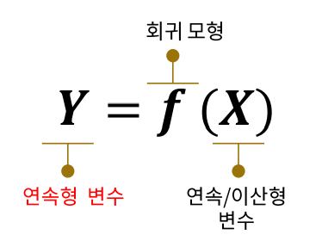
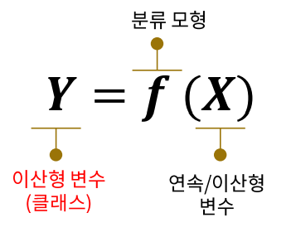

02. 지도 학습과 비지도 학습
지도 학습 (Supervised Learning)
: $Y=f\left(X\right)$에 대하여 입력변수(X)와 출력변수(Y)간 관계를 모델링 하는 것
☞ 즉, 과거의 데이터를 통해 미래를 예측하고자 함.
지도 학습
예측
분류

Slide 5

02. 지도 학습과 비지도 학습
비지도 학습 (Unsupervised Learning)
: 출력변수 $Y$가 없고, 입력변수(X)간 관계를 모델링 하는 것
☞ 즉, 존재하는 데 이터 간 관계를 통해 새로운 의미나 패턴을 밝혀내고자 함.
군집화
유사한 데이터 간 그룹화(Groupping)
☞ 분류와 차이점
군집화는 어떤 대상을 구분하여 그룹을 만드는 것이라면,
분류는 어떤 대상이 어떤 그룹에 속하는지 판단하는 것!
PCA
(주성분분석)
독립 변수들의 차원을 축소화
여러 변수 간 존재하는 상관 관계를 이용하여, 이를 대표하는 주성분을
추출해 차원을 축소하는 기법

Slide 6
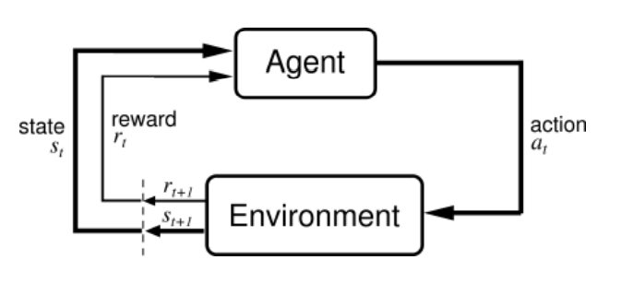
02. 지도 학습과 비지도 학습
강화 학습(Reinforcement Learning)
: 수많은 시뮬레이션을 통해 현재의 선택이 먼 미래에 보상이 최대가 되도록 학습
☞ 더 많은 보상을 받을 수 있는 정책(Policy)을 만드는 것이 핵심! (ex. 알파고)
03.Agent는 보상과 함께 해당 상태를 인지함
01. Agent가 Action을 취함
02. 정책에 따른 상과 벌이 주어짐

Slide 7
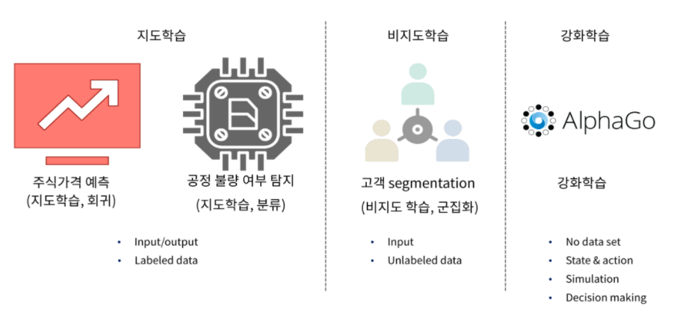
02. 지도 학습과 비지도 학습
지도 학습/비지도 학습/강화 학습 예시

Slide 8
03. Machine Learning 종류
Machine Learning 종류 요약
종류 | 내용
선형 회귀분석 | 독립변수와 종속변수 간, 선형적인 관계가 있다는 가정하에 분석 ☞ 직선을 통해 예측하기 때문에 독립변수의 중요도,영향도 파악이 용이
의사결정나무 | 독립변수의 조건에 따라 종속변수를 분리해 나감(비가 내림->소풍을 못감) ☞ 직관적인 해석이 가능하나, 과적합(Overfitting)이 잘 일어남
KNN(K-Nearest Neighbor) | 새로 들어온 데이터의 주변 K개를 대상으로 범주(Class)를 분류 ☞ 좌표평면 위 음식의 신맛(X축), 단맛(Y축)의 Class가 있을 때, (5,5) 좌표를 가진 토마토는 어느 범주에 속하는지 분류
Neural Network | 입력/은닉/출력층으로 구성된 모형으로, 각 층을 연결하는 노드의 가중치를 업데이트하며 학습
SVM(Support Vector Machine) | Class 간 거리(Margin)가 최대가 되도록 결정 경계(Decision Boundary), 즉 분류를 위한 기준선을 정의
Ensemble Learning | 여러 개의 모델을 결합 하여 사용하는 모델
K-means Clustering | 서로 유사한 관찰치를 그룹으로 묶어, K개의 군집(cluster)를 찾아내는 것

Slide 9
04. Deep Learning
☞ Machine Learning의 Neural Network는 Overfitting이 심하고, 시간이 오래 걸리는 단점 존재
Deep Learning
- 기계 학습 알고리즘의 집합으로 정의
- Machine Learning의 Neural Network를 기반으로 구현
- 다층의 Layer를 통해 복잡한 학습이 가능하도록 함
보완

Slide 10
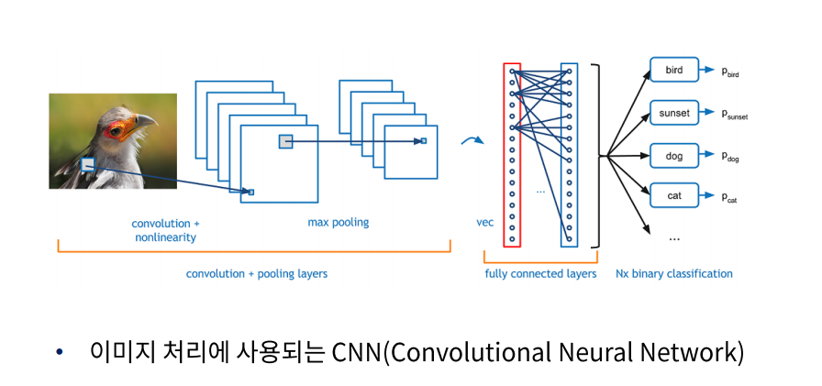
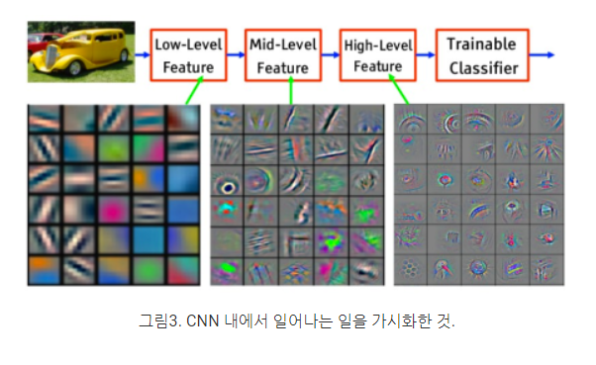
04. Deep Learning
CNN (Convolutional Neural Network)
: 이미지를 인식하기 위한 패턴 생성에 유용
☞ 이미지의 지역별 Feature Map(특징)을 뽑아 이미지를 인식하고자 함.
저차원 고차원

Slide 11
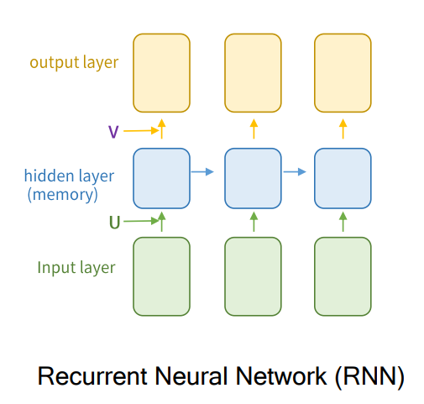
04. Deep Learning
RNN
- 순환 구조를 이용해 과거의 학습을 Weight를 통해 현재 학습에 반영
- 반복적이고 순차적인 데이터(Sequential Data) 학습에 특화
☞ 음성 웨이브폼 파악이나, 텍스트의 앞/뒤 성분을 파악하는데 주로 사용

Slide 12
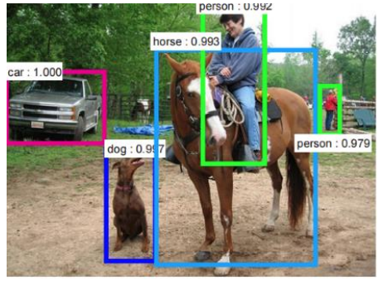
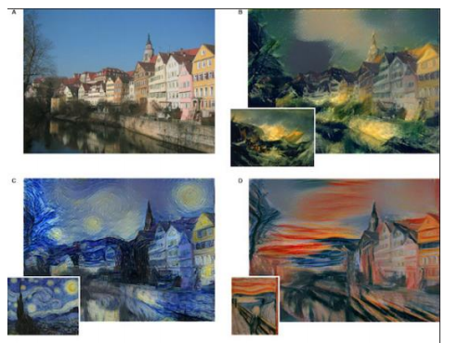
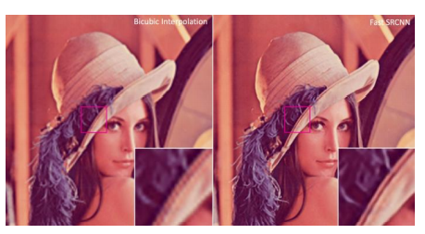
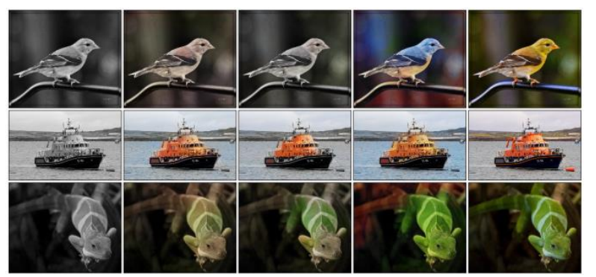
04. Deep Learning
다양한 분야의 Deep Learning
☞ object detection (객체 탐지) ☞ Style transfer
☞ image resolution (해상도 복원) ☞ Colorization

Slide 13
05. Deep Learning 주요 모델
GAN (Generative Adversarial Network)
: DATA를 만들어내는 Generator ↔ 만들어진 DATA를 평가하는 Discriminator
이들이 서로 대립(Adversarial)적으로 학습해가며 성능을 점차 개선해 나가잔 개념
1) Discriminator 학습
: D(X)가 1이 되고, D(G(z))가 0이 되도록 학습 (=진짜 데이터는 진짜로, 가짜 데이터는 가짜로 판별)
2) Generator 학습
: D(G(z))가 1이 되도록 학습 (=가짜 데이터를 Discriminator가 구분하지 못하도록 학습)
활용 사례
이미지 생성(generation), 스타일 변환(style translation), 얼굴 이미지 합성(face image synthesis)

Slide 14
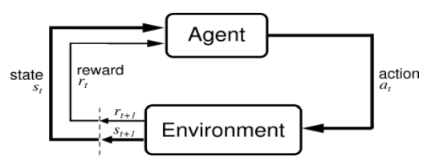

05. Deep Learning 주요 모델
강화 학습(Reinforcement Learning)
☞ Q-Learning
: 현재 상태부터 먼 미래까지 가장 큰 보상을 얻을 수 있는 행동을 학습 시키는 것
☞ DQN (Q-Learning + Deep Learning)

Slide 15
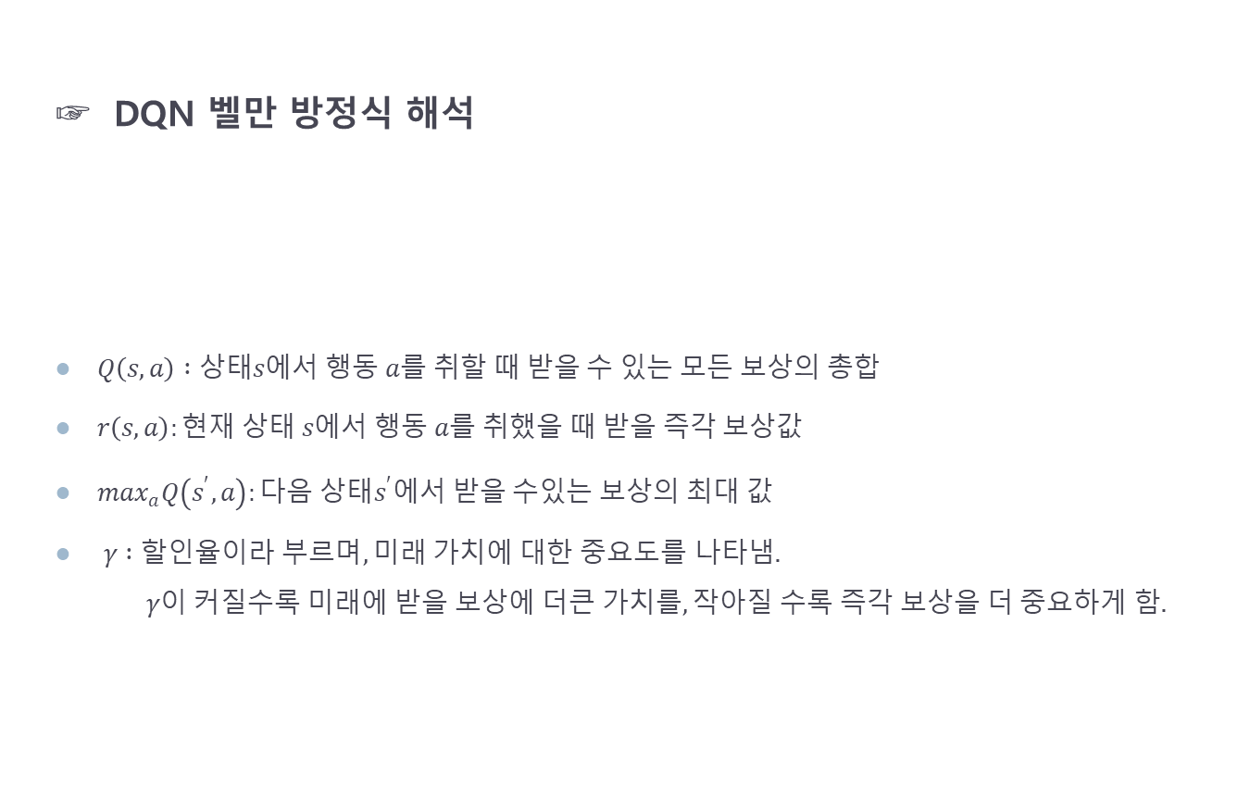
05. Deep Learning 주요 모델
☞ DQN 벨만 방정식 해석
$Q\left(s,a\right) :상태s에서 행동 a를 취할 때 받을 수 있는 모든 보상의 총합$
$r\left(s,a\right):현재 상태 s에서 행동 a를 취했을 때 받을 즉각 보상값$
$\max_{a}Q\left(s^{′},a\right):다음 상태s^{′}에서 받을 수있는 보상의 최대 값$
$γ :할인율이라 부르며, 미래 가치에 대한 중요도를 나타냄.$
$$γ이 커질수록 미래에 받을 보상에 더큰 가치를, 작아질 수록 즉각 보상을 더 중요하게 함.$$
※ 해당 값을 최대화 할 수 있는 행동을 고르는 것이 Agent의 목표

Slide 16
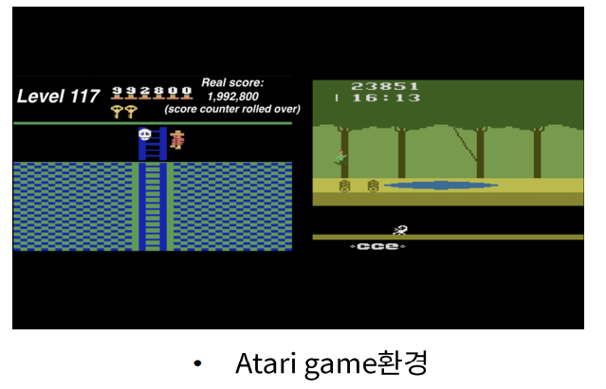
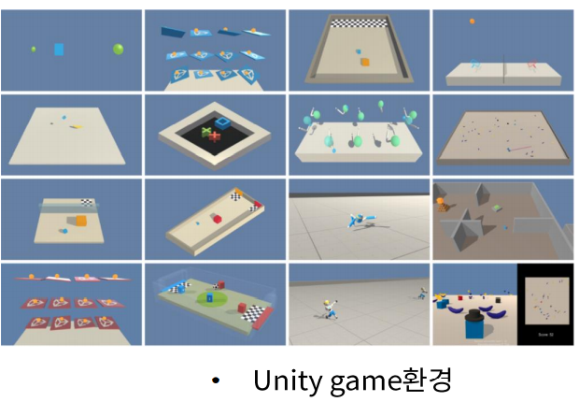
05. Deep Learning 주요 모델
Deep Reinforcement Learning
: 더 효율적으로 빠르게 학습할 수 있는 강화 모델
최고의 Reward을 위한 행동 선택
동적으로 학습 하며 Action을 조정
학습 사례

Slide 17
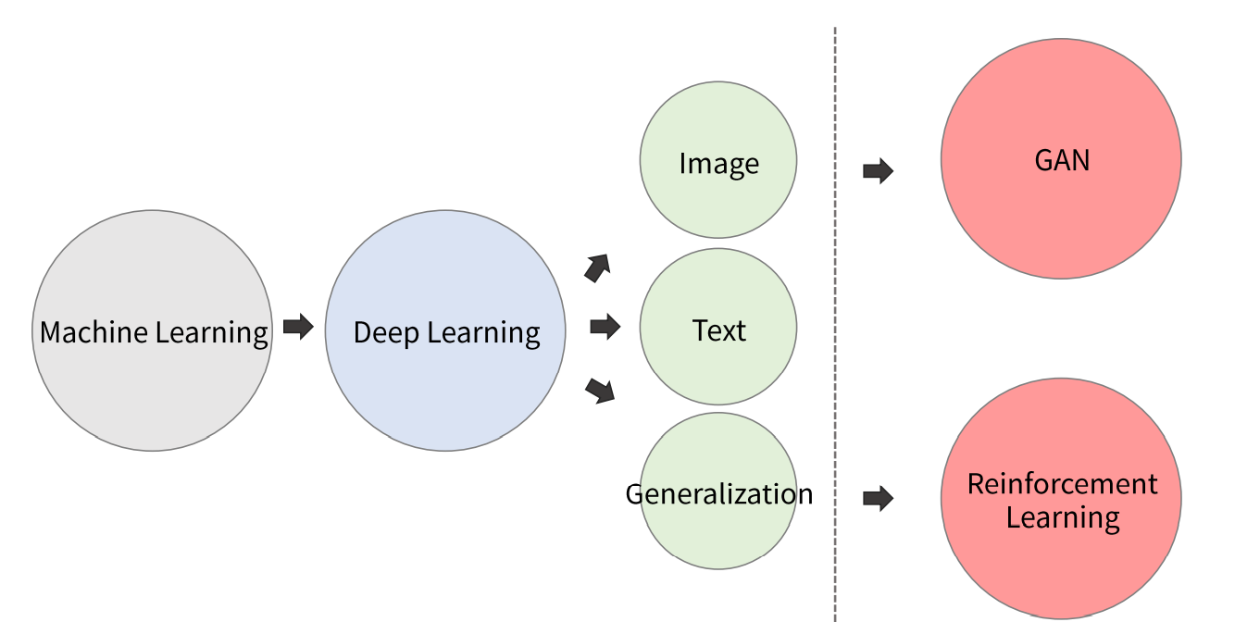
[별첨] 요약 구성도

Slide 18
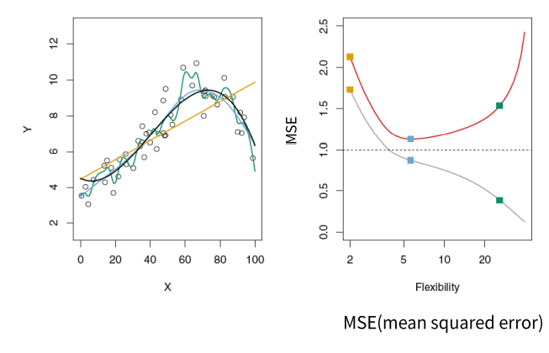
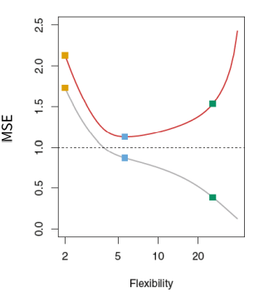

06. 모형의 적합성 및 실험설계
모형 적합성 평가 방법
: 검증 데이터 MSE가 낮은 모형, 즉 분산 및 편파성이 적절히 낮은 모형이 적합하다 평가
검은색 : 실제 $f를 나타내는$ 모형
노란색 : 가장 낮은 복잡도 ☞ 편파성이 높아져 가장 높은 MSE가 나옴
초록색 : 가장 높은 복잡도 ☞ 학습 집합에 과적합 되어 분산이 높아짐(=검증 데이터 MSE 높음)
하늘색 : 검은색 모형과 가장 유사 형태 ☞ 분산 및 편파성이 적절히 낮아져 검증 데이터의 MSE가 가장 낮음
검증 집합의 MSE
학습 집합의 MSE

Slide 19
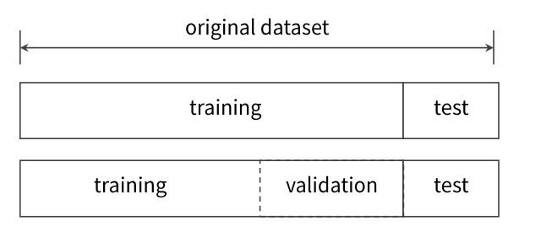

06. 모형의 적합성 및 실험설계
데이터 분할
: 과적합 방지를 위해 전체 데이터 대상, 학습(Training) / 검증(Validation) / 테스트(Test) 데이터
분할 수행. 이때 데이터 분할의 비율은 보통 5:3:2로 정한다.
학습 데이터 : 모형 $f를 추정하기 위함$
검증 데이터 : 추정한 모형 $f가 적합한지 검증$ -> Validation의 값을 보고 Hyper Paramter값을 정한다.
테스트 데이터 : 최종적으로 선택한 모형의 성능을 평가
※ Hyper Parameter
: 학습 프로세스를 제어하는데 사용되는 값으로, 모델링 할 때 사용자가 직접 설정 해주는 값
Hyper Parameter가 정해져 있거나,
필요 없을 경우 사용해도 됨

Slide 20
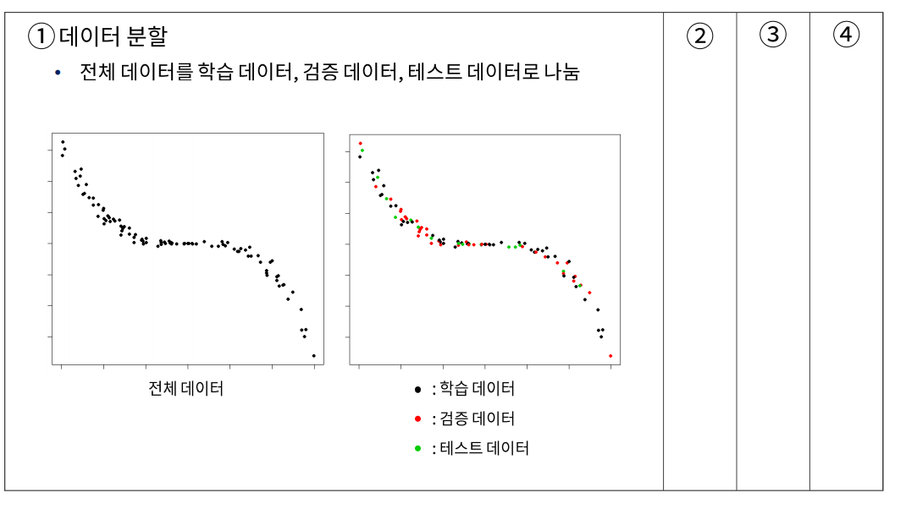
06. 모형의 적합성 및 실험설계
데이터 분할 프로세스
데이터 분할 → 모형 학습 → 모형 선택 → 최종 성능 지표 도출

Slide 21
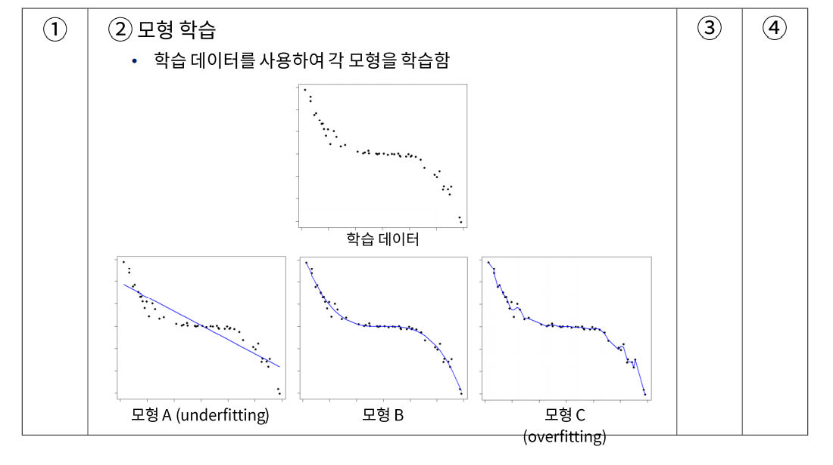
06. 모형의 적합성 및 실험설계
데이터 분할 프로세스
데이터 분할 → 모형 학습 → 모형 선택 → 최종 성능 지표 도출

Slide 22
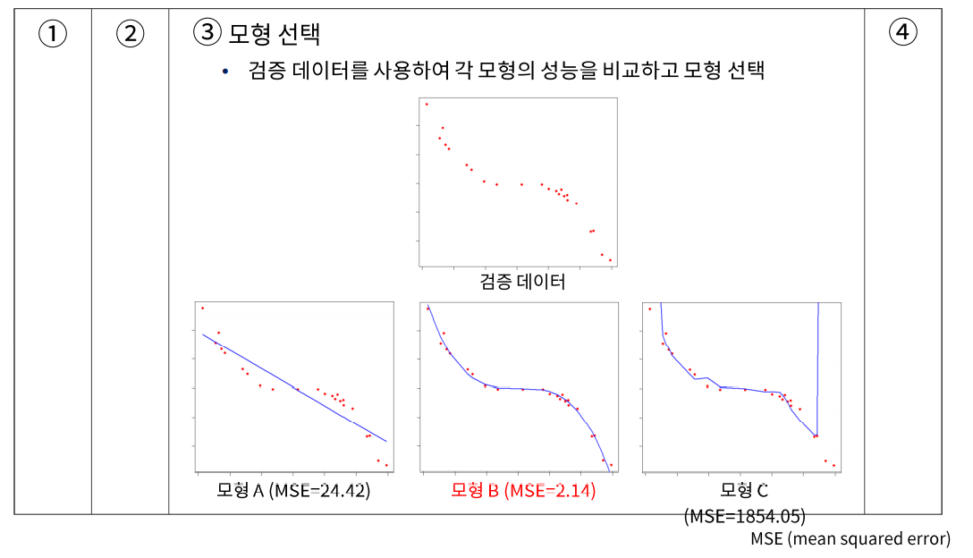
06. 모형의 적합성 및 실험설계
데이터 분할 프로세스
데이터 분할 → 모형 학습 → 모형 선택 → 최종 성능 지표 도출

Slide 23
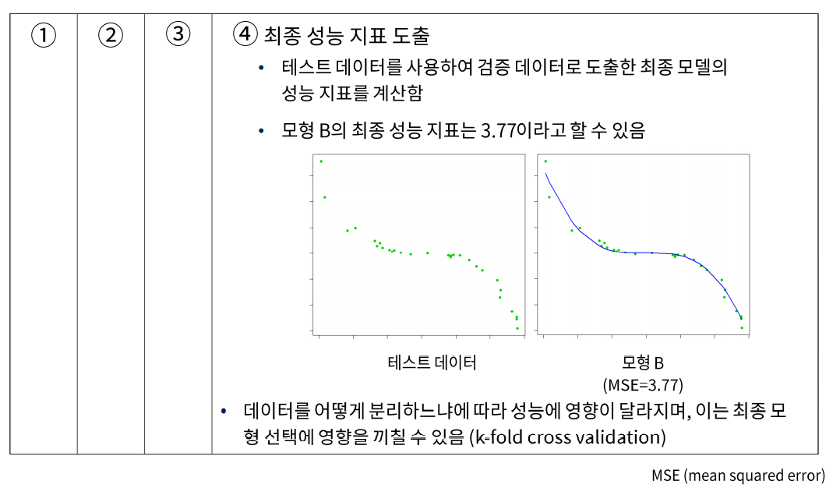
06. 모형의 적합성 및 실험설계
데이터 분할 프로세스
데이터 분할 → 모형 학습 → 모형 선택 → 최종 성능 지표 도출

Slide 24
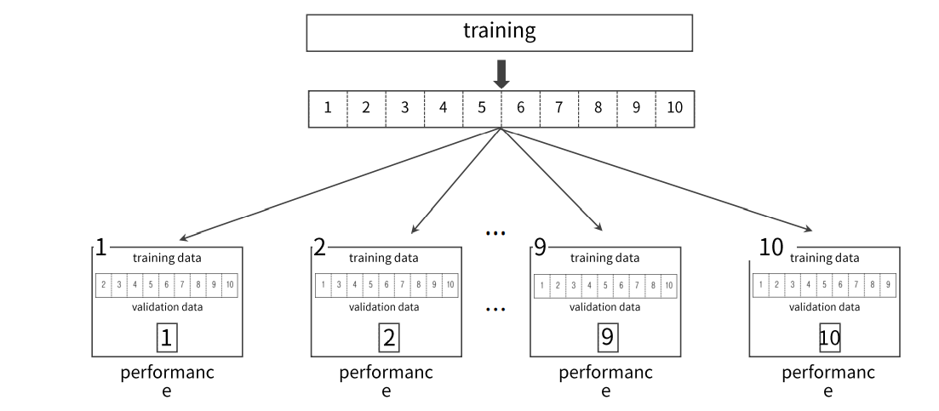
06. 모형의 적합성 및 실험설계
K-Fold 교차 검증 (K-Fold Cross Validation)
모형의 적합성을 보다 객관적으로 평가하기 위한 방법
데이터를 k개 부분으로 나눈 후(주로 5 or 10), 그 중 하나를 검증 집합으로 나머지는 학습 집합으로 분류
위 과정을 k번 반복하고 k개의 성능 지표를 평균하여 모형의 적합성을 평가
※ 데이터가 많지 않은 경우, 데이터를 Training, Validation, Test로 나누기 애매한 경우 많이 사용

Slide 25
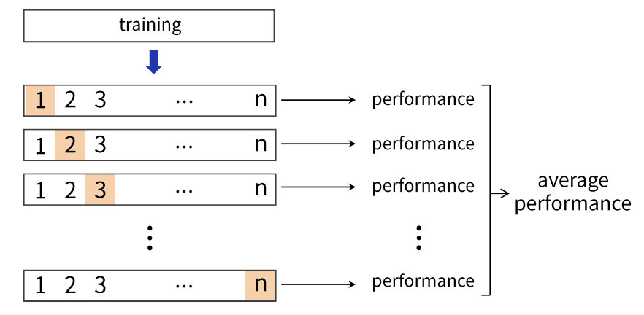

06. 모형의 적합성 및 실험설계
LOOCV(Leave-One-Out Cross Validation)
데이터의 수가 극단적으로 적을 때 사용하는 교차 검증 방법 ($n$-Fold cross validation이라 생각하면 됨)
총 $n$개 모델을 만들며, 각 모델은 하나의 샘플만 제외하면서 모델을 생성 / 제외한 샘플을 성능 지표로 계산
이렇게 도출된 $n$개의 성능 지표를 평균 내어 최종 성능 지표 도출

Slide 26
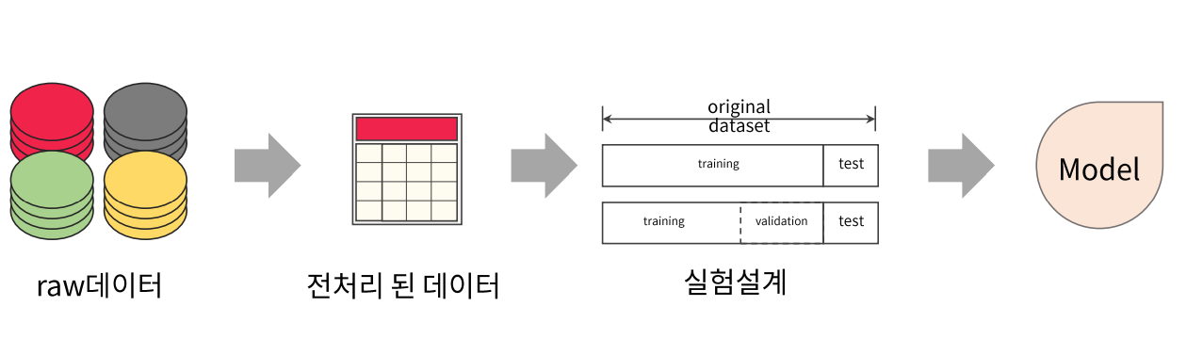
07. 모형의 적합성 및 실험설계 2
데이터 분석 과정

Slide 27
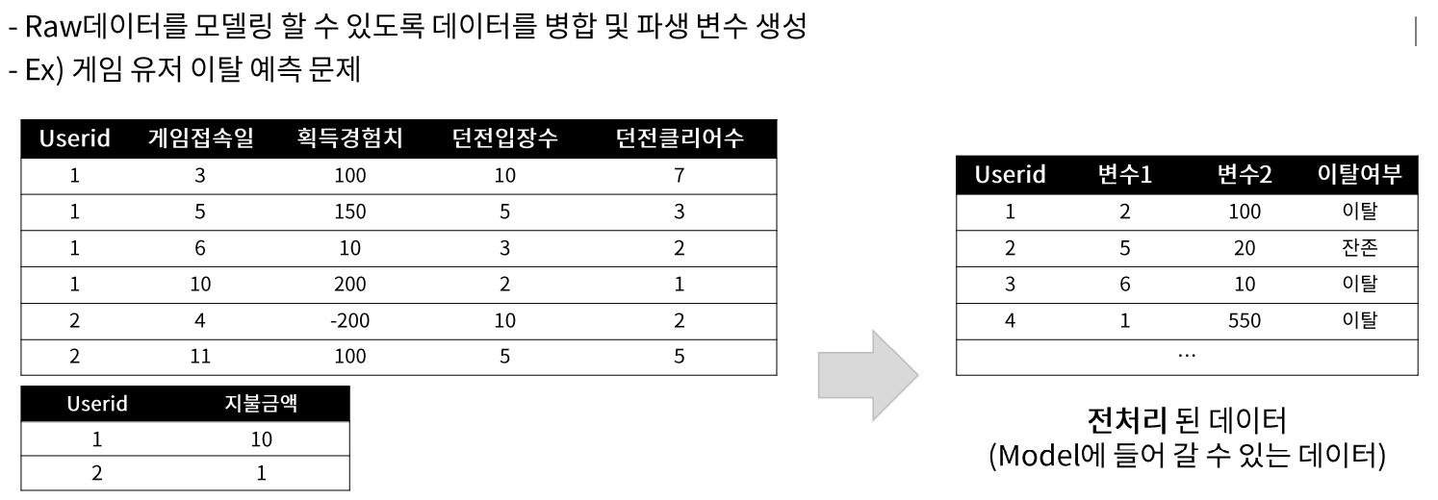
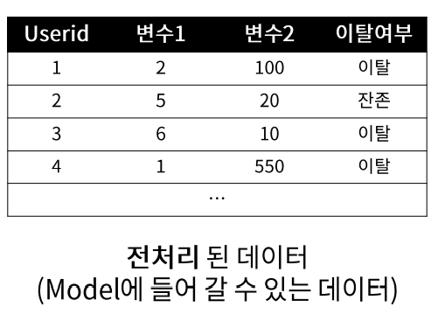
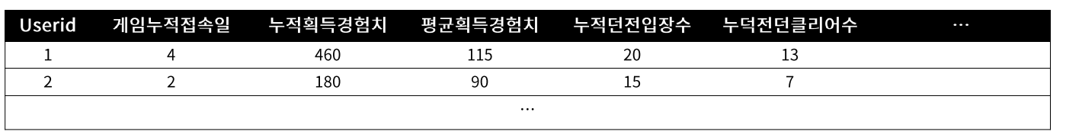
07. 모형의 적합성 및 실험설계 2
데이터 분석 과정 > 전처리
파생변수
생성

Slide 28
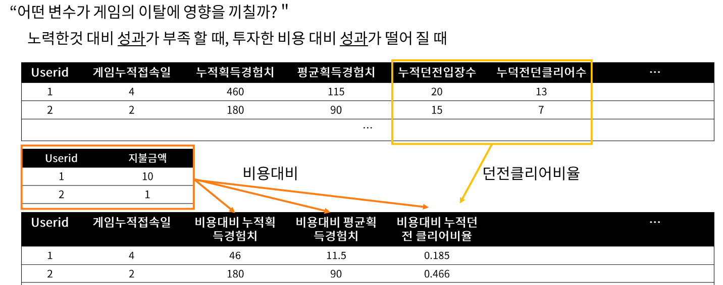
07. 모형의 적합성 및 실험설계 2
데이터 분석 과정 > 전처리

Slide 29
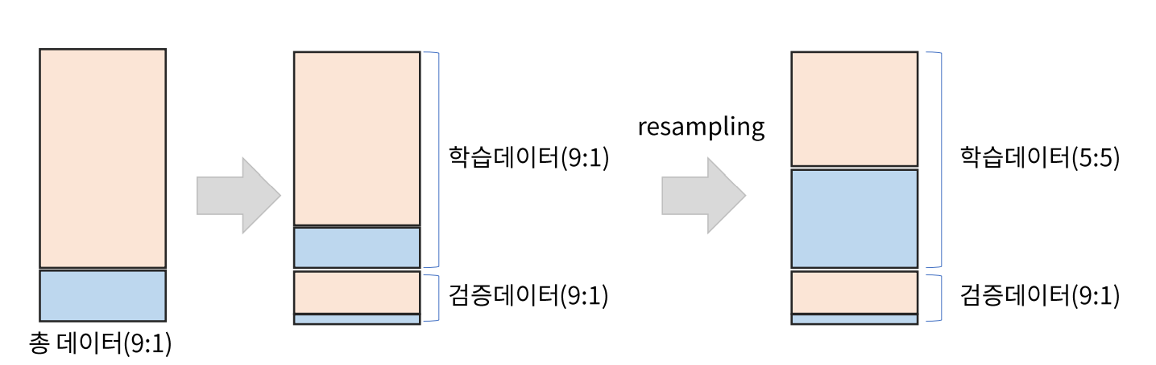
07. 모형의 적합성 및 실험설계 2
데이터 분석 과정 > 실험 설계
단순히 데이터를 분할하는 것이 아닌 것이 중요.
Test 데이터는 실제로 모델을 적용한 다는 가정이 들어가야 함. (따로 떼어놔야 함)
Training과 Validation 데이터는 Test 데이터 정보가 없어야 한다.
불량률 검사와 같이, 극단적인 비율을 일 경우 랜덤 샘플링이 아니라 비율을 맞춰서 분할.
이 후 학습 데이터를 다시 Resampling하여 분할 한다.

Slide 30
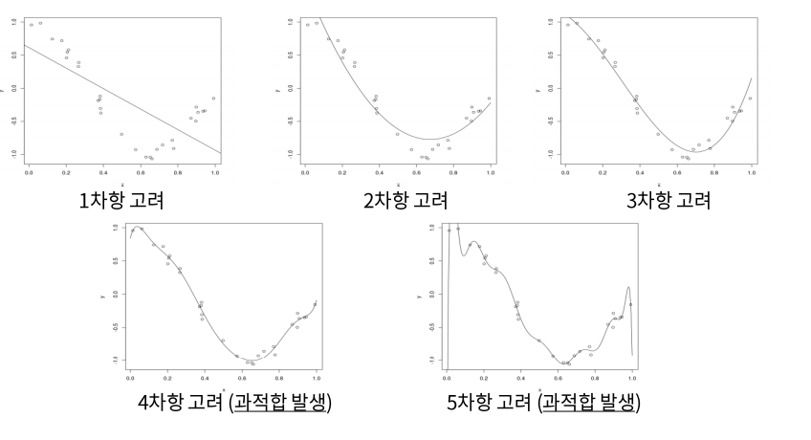
08. 과적합 (Overfitting)
과적합
학습 데이터에 대해 과하게 학습하여 실제 데이터에 대한 오차가 증가하는 현상
복잡하고 데이터 적은 모형일 수록 Overfitting 발생이 쉬움
DS뿐만 아니라 AI 전반적으로 큰 이슈로 여겨짐
회귀분석에서 고차항을 넣을 경우

Slide 31

08. 과적합 (Overfitting)
평균제곱오차(Mean Square Error, MSE)
회귀 모델의 정확도를 측정하기 위해 사용 ☞ 관측 값 ↔ 예측 값 간 차이가 클수록 MSE는 커짐
실제 관측 값과 모델이 예측하는 값의 차이(=오차)를 제곱한 후 모두 더해 평균을 구하는 식
※ 모형$\hat{f}(X)$로 모집단 전체 예측 시 발생하는 총 오차(MSE)를 계산하면 Reducible, irreducible Error로 표현
Reducible Error : 어떤 모델을 선택하느냐에 따라 줄일 수 있는 오차
Irreducible Error : 데이터가 가진 태생적인 한계 또는 어떤 모델을 사용해도 줄일 수 없는 오차(=Noise)
이때 Reducible Error는 다시 편향(Bias)과 분산(Variance)으로 구성
Reducible Error
irreducible Error

Slide 32
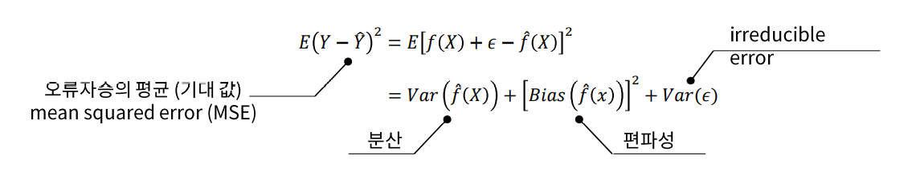
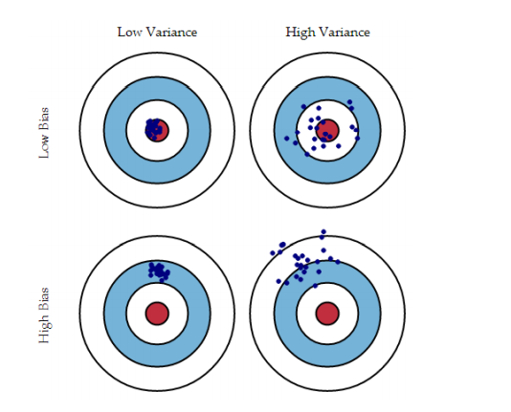

08. 과적합 (Overfitting)
편향(Bias)-분산(Variance) 트레이드 오프(Trade-Off)
: 두 종류의 오차(편향, 분산)를 최소화 시키는 과정에서 발생하는 문제로 편향이 작을수록 분산이 커지며, 분산이 작을수록 편향이 커지는 시소 같은 관계를 말하는 개념
Reducible Error
Variance : 학습 데이터를 변경할 경우, $\hat{f}이 변하는 정도$
(= 복잡한 모형일 수록 분산이 높다)
☞ 의도한 학습결과를 내기보다는 훈련 데이터 내의 무작위 소음을
모델링 함에 따라 overfitting의 원인이 됨
Bias : 학습 알고리즘이 잘못된 가정을 하는 경우 발생하는 오차
(= 간단한 모형일 수록 편향이 높다)

